Slide 1

Universidade Federal do Espírito Santo
Centro de Ciências Exatas
Departamento de Física
Física Experimental 1 em Casa
Profs. Giuseppi Camiletti
giuseppi.camiletti@ufes.br
Semestre 2021/1 - JunOut21

Slide 2
Objetivo Aula 14
Discutir a segunda Lei de Newton para movimento de rotação;
Discutir o conceito de momento de inércia e calcular o momento de inércia de um objeto cilíndrico;

Slide 3
Conceitos
Força
Ação capaz de alterar o estado de movimento de translação de um corpo.
Torque
Ação capaz de alterar o estado de movimento de rotação de um corpo.
Massa
Medida da dificuldade de se alterar o estado de movimento de translação de um corpo.
Momento de Inércia
Medida da dificuldade de se alterar o estado de movimento de rotação de um corpo.

Slide 4
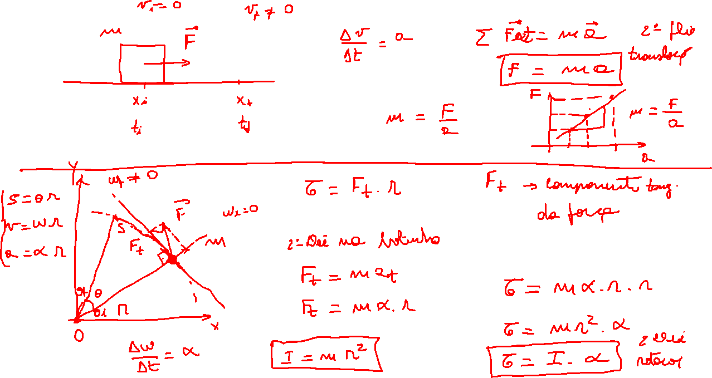

Slide 5
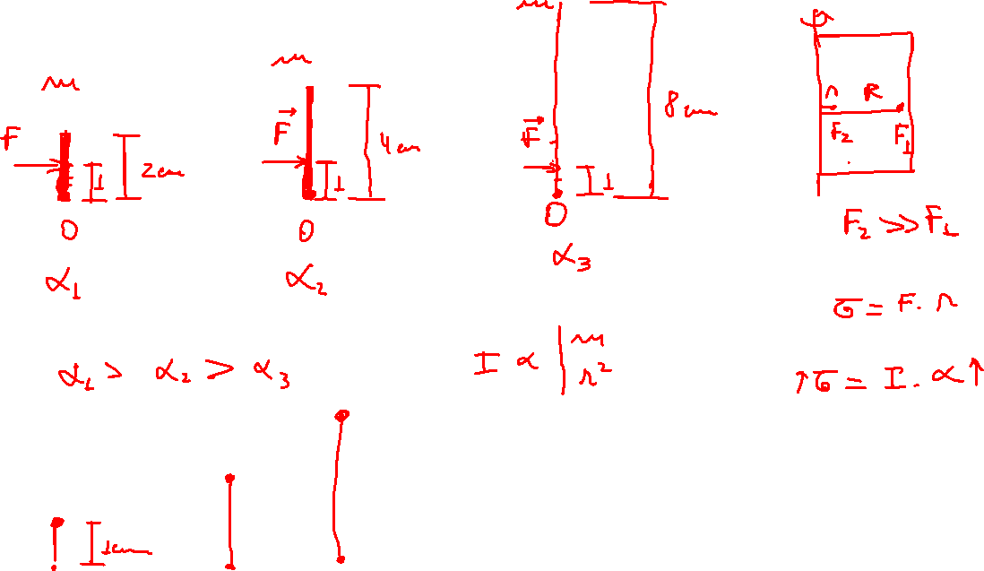

Slide 6
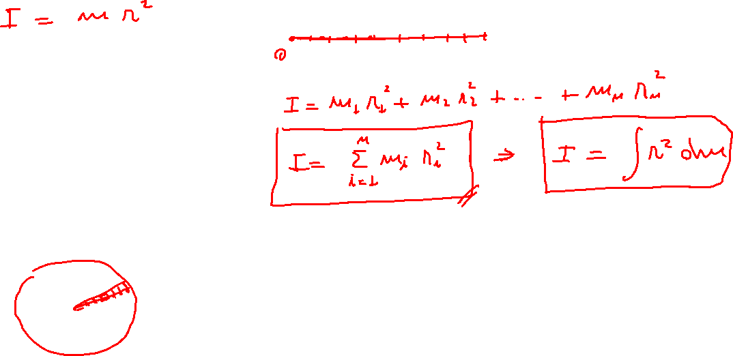

Slide 7
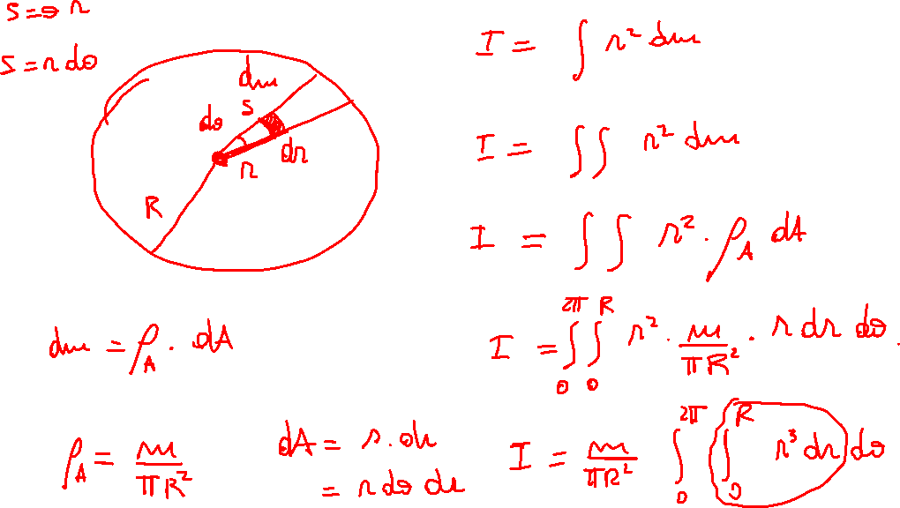
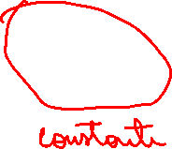

Slide 8
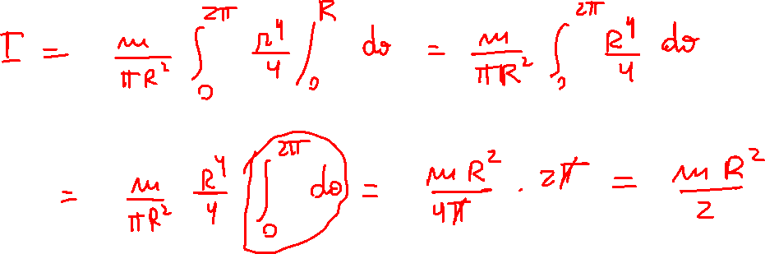


Slide 9
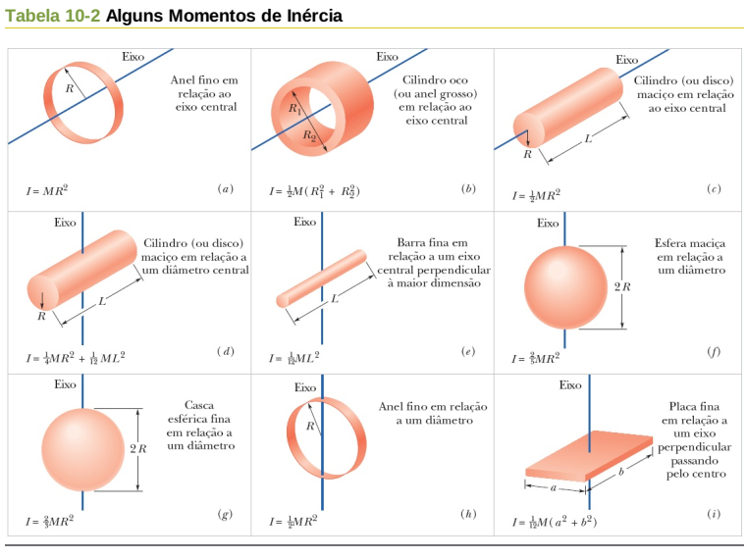



Slide 10
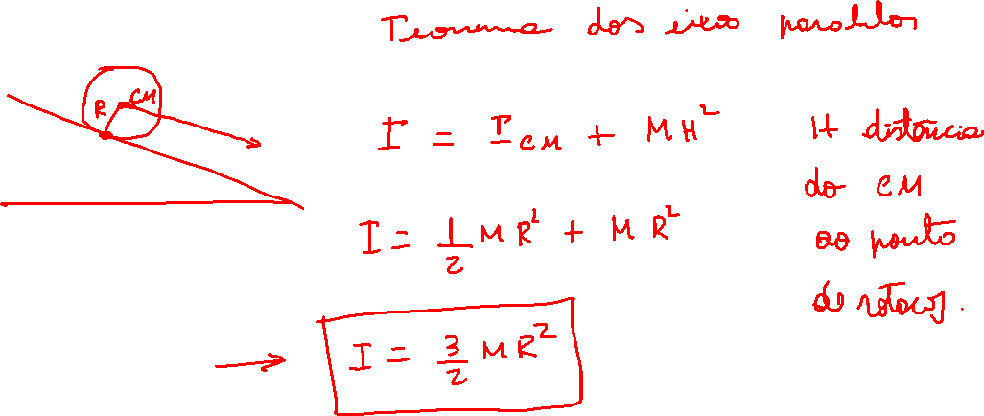

Slide 11
